Slide 1
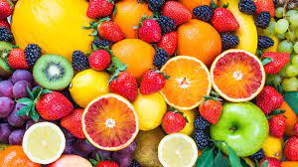
Zasady zdrowego odżywiania

Slide 2
Dlaczego warto zdrowo się odżywiać?
Od dawna wiadomo, że dbałość o właściwe, zdrowe odżywianie jest ważna dla prawidłowego wzrastania oraz utrzymania dobrego stanu zdrowia. Pozwala uniknąć wielu chorób, które rozwijają się niekiedy przez wiele lat jako skutek spożywania nadmiernej lub zbyt małej ilości określonych składników pokarmowych. Do najczęściej występujących chorób tego typu należą:
choroby układu sercowo-naczyniowego
Nadciśnienie tętnicze
cukrzyca
otyłość
kamica żółciowa
niedokrwistość z niedoboru żelaza
osteroporoza
oraz niektóre choroby nowotworowe (żołądka, jelita grubego, piersi).

Slide 3
Kilka ważnych zasad zdrowego żywienia
- Odżywiaj się regularnie
- Dbaj o różnorodność posiłków
-Unikaj nadmiernych ilości tłuszczu i cholesterolu
-Spożywaj dużo warzyw i owoców
-Spożywaj zdrowe węglowodany i nasiona roślin strączkowych
-Pij wodę
- Unikaj nadmiaru soli

Slide 4
Odżywiaj się regularnie
Należy spożywać przynajmniej 3 podstawowe posiłki dziennie (I śniadanie, obiad, kolacja), a jeszcze zdrowiej będzie dołączyć dwie przekąski (II śniadanie i podwieczorek). Przerwy między posiłkami nie powinny być dłuższe niż 3–4 godziny.

Slide 5
Dbaj o różnorodność posiłków
Im bardziej różnorodna będzie dieta, tym więcej substancji odżywczych, witamin i składników mineralnych zostanie dostarczonych do organizmu. Naukowcy są zgodni co do tego, że znacznie większe korzyści płyną ze spożywania owoców i warzyw obfitujących w witaminy antyoksydacyjne niż z suplementacji tych witamin. W praktyce powinno się dążyć do tego, aby głównym źródłem witamin były produkty żywnościowe. Ewentualną możliwość suplementacji należy rozważać w razie podejrzenia niedoborów lub stosowania diet ubogokalorycznych.

Slide 6
Unikaj nadmiernych ilości tłuszczu i cholesterolu
Od tej zasady są jednak pewne odstępstwa. O ile ilość tłuszczów pochodzenia zwierzęcego i cholesterolu rzeczywiście warto mieć pod kontrolą, o tyle już spożywanie tłuszczów roślinnych i ryb jest korzystne dla naszego zdrowia

Slide 7
Spożywaj dużo warzyw i owoców
Warzywa i owoce to bardzo dobre źródło licznych witamin i składników mineralnych, które stanowią podstawę Piramidy Zdrowego Żywienia i Aktywności Fizycznej. Znajduje się w nich również szereg związków mniej poznanych, takich jak polifenole, bioflawonoidy. Zwłaszcza warzywa, z uwagi na dużą zawartość błonnika pokarmowego rozpuszczalnego w wodzie i wody, ale małą zawartość tłuszczu – powinny się znaleźć w trzech głównych posiłkach.

Slide 8
Spożywaj zdrowe węglowodany i nasiona roślin strączkowych
Źródłem węglowodanów powinny być przede wszystkim produkty zawierające węglowodany złożone o niskim indeksie glikemicznym, czyli tzw. zdrowe węglowodany. Zalicza się tu m.in. chleb z mąki z pełnego przemiału, makarony razowe, ryż brązowy, płatki owsiane. Należy pamiętać, że produkty zawierające zdrowe węglowodany są także bardzo dobrym źródłem błonnika rozpuszczalnego i nierozpuszczalnego w wodzie

Slide 9
Pij wodę
Woda jest niezwykle ważnym składnikiem naszego organizmu; 65–70% masy ciała dorosłego człowieka stanowi właśnie woda. Jej funkcja jest nieoceniona. Pomaga usunąć z organizmu szkodliwe produkty przemiany materii, przyczynia się do utrzymania stałej temperatury ciała. Ponadto transportuje składniki odżywcze do komórek naszego ciała oraz wspomaga proces wchłaniania substancji odżywczych. Pamiętaj więc, aby pić wodę niewielkimi porcjami.

Slide 10
Unikaj nadmiaru soli
Sód zawarty w soli rzeczywiście jest składnikiem niezbędnym dla organizmu człowieka, lecz spożywany w nadmiarze może się przyczyniać do wystąpienia wielu zaburzeń, przede wszystkim nadciśnienia tętniczego. Ograniczyć należy nie tylko dosalanie produktów, ale także produkty szczególnie w sól obfitujące, mocno przetworzone: konserwy mięsne, koncentraty zup i sosów, dania gotowe, frytki i przekąski, takie jak chipsy, paluszki i solone orzeszki

Slide 11
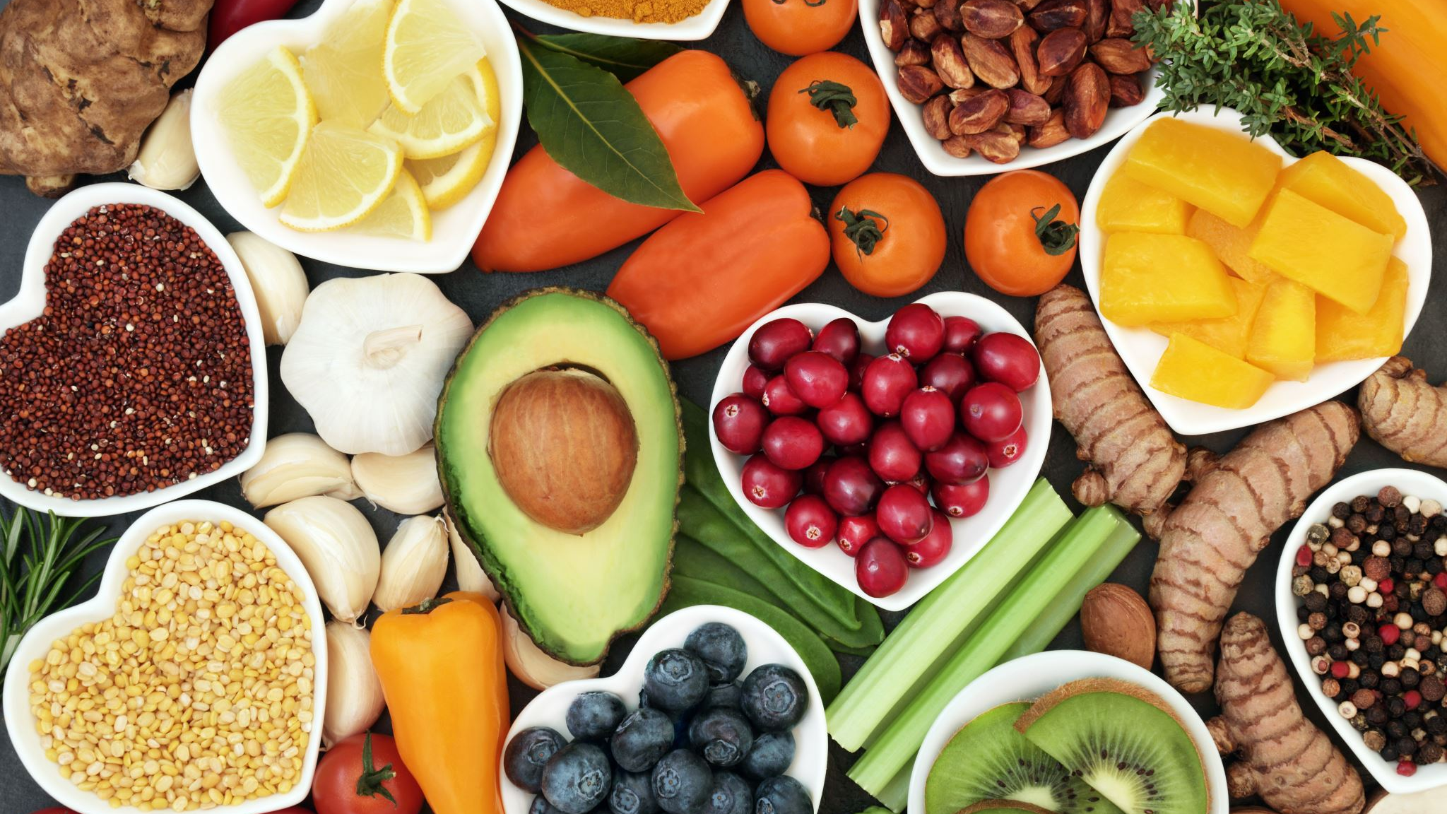
Rodzaje żywności

Slide 12
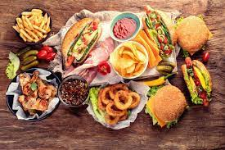
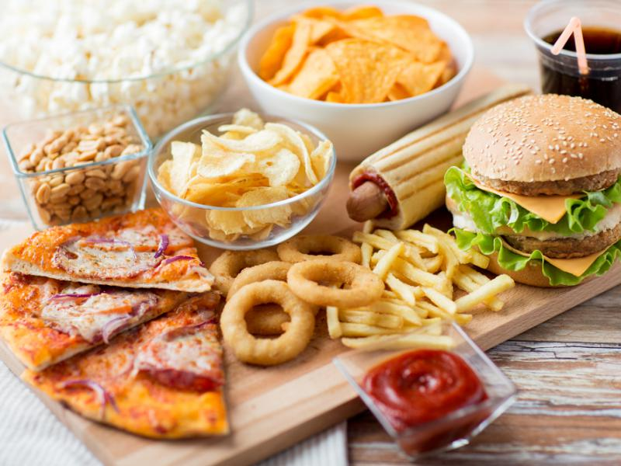
Fast food
Fast food – rodzaj pożywienia szybko przygotowywanego i serwowanego na poczekaniu, na ogół taniego. Zwykle posiada ono wysoką wartość kaloryczną – zawiera dużą ilość tłuszczów i węglowodanów, przy równoczesnym niedoborze cennych dla organizmu substancji – błonnika, witamin i minerałów.

Slide 13
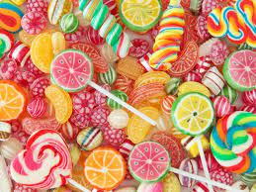
słodycze
Słodycze – trwałe wyroby cukiernicze, charakteryzujące się głównie słodkim smakiem oraz wysoką zawartością cukrów. Są to zwykle produkty o stałej konsystencji, produkowane z cukru z dodatkiem mleka, wody, kakao, wiórków kokosowych i bakalii.

Slide 14
Warzywa
warzywa, jarzyny – rośliny jednoroczne, dwuletnie lub byliny, które w całości lub w części stanowią pokarm człowieka. Mogą być spożywane w stanie surowym lub po obróbce cieplnej. dodać tekst

Slide 15
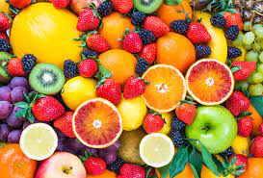
owoce
w znaczeniu botanicznym występujący u roślin okrytozalążkowych organ powstający z zalążni słupka, zawierający w swym wnętrzu nasiona, osłaniający je i ułatwiający rozsiewanie. Część owocu otaczająca nasiona określa się mianem owocni

Slide 16
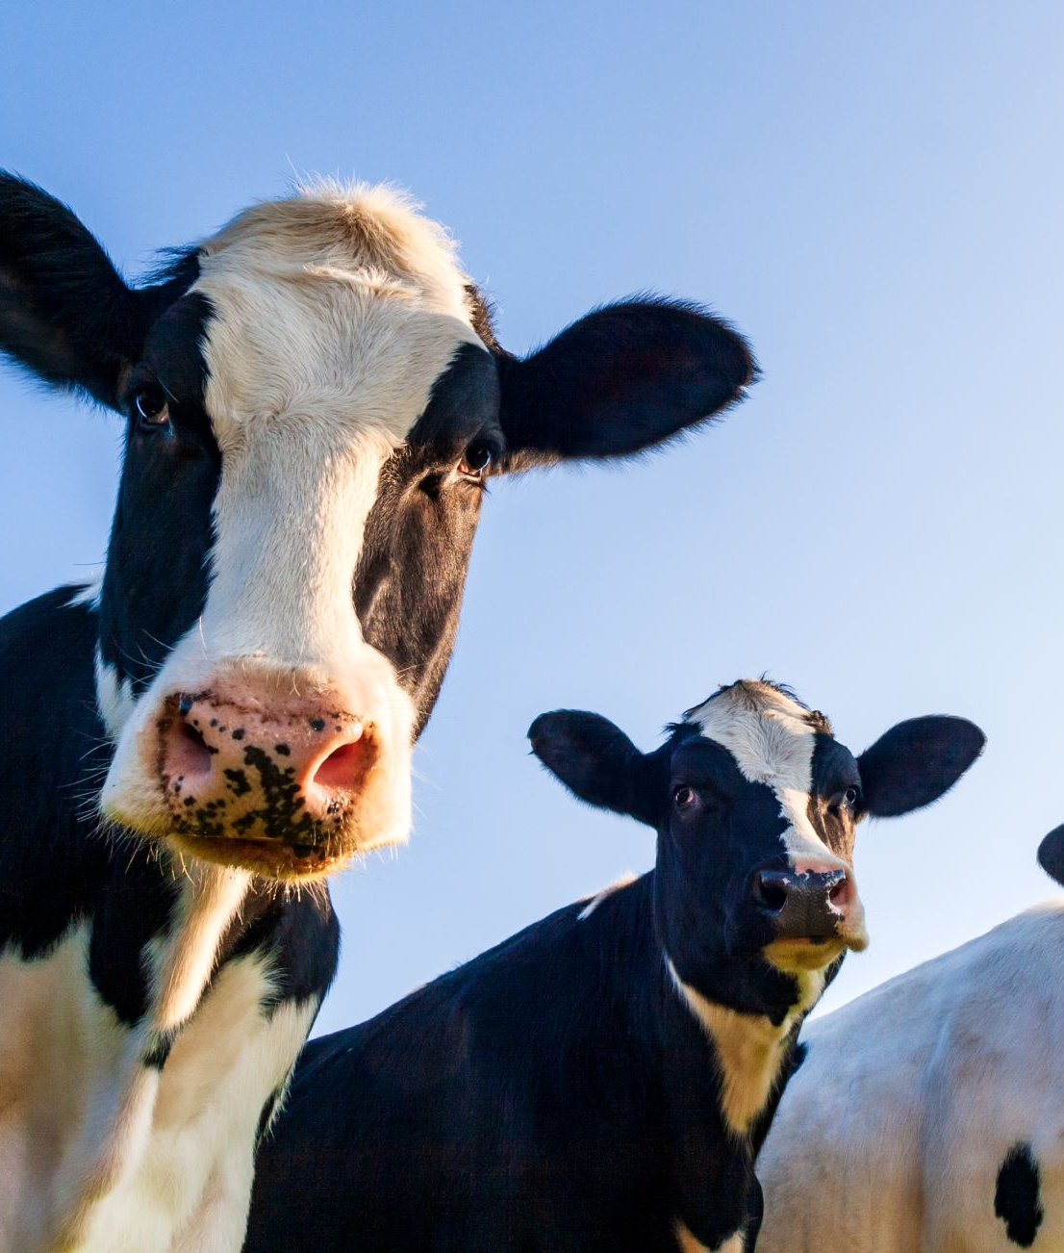
nabiał
kategoria produktów spożywczych obejmująca mleko zwierząt udomowionych oraz produkty pochodzenia mlecznego

Slide 17
Piramida żywieniowa

Slide 18
Wykonanie
Łukasz woźniewski

